Slide 1
Modulação por uníssono
Harmonia II - CMU0231
Prof. Paulo de Tarso Salles
ECA/USP

Slide 2
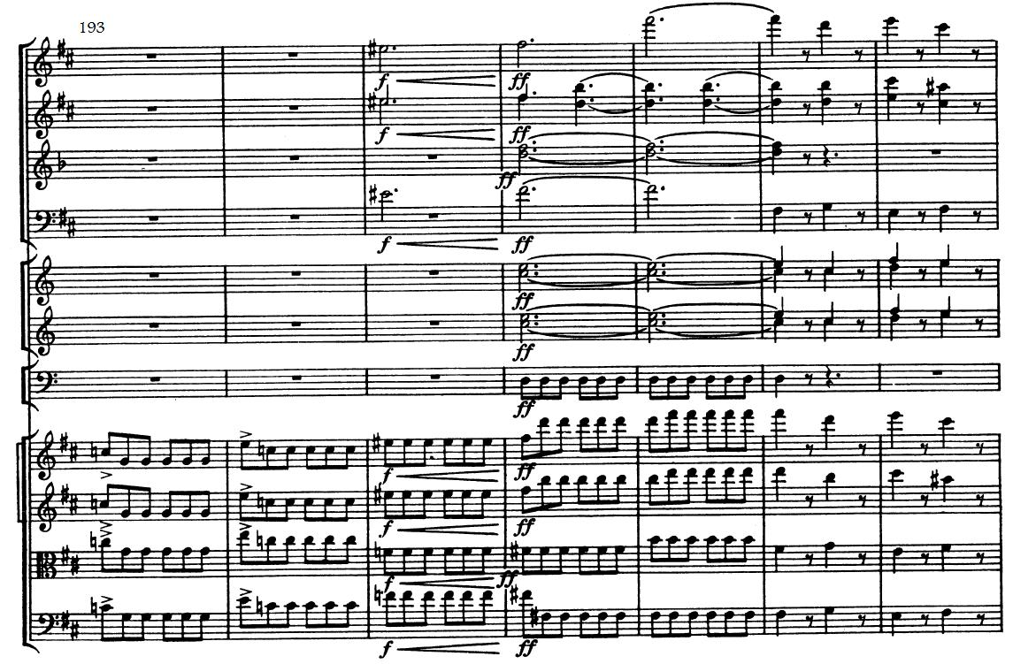
Haydn, Sinfonia nº 101 (“The Clock”):

Slide 3
Beethoven: Quarteto de cordas Op. 18 nº 1, I.

Slide 4
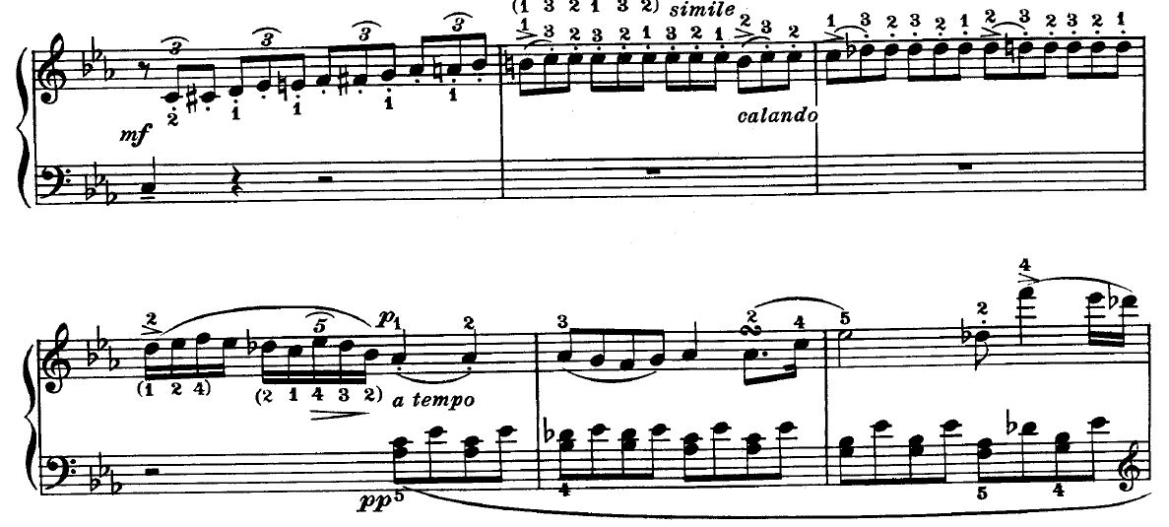
Beethoven: Rondó Op. 51 para piano, c. 73-78.

Slide 5
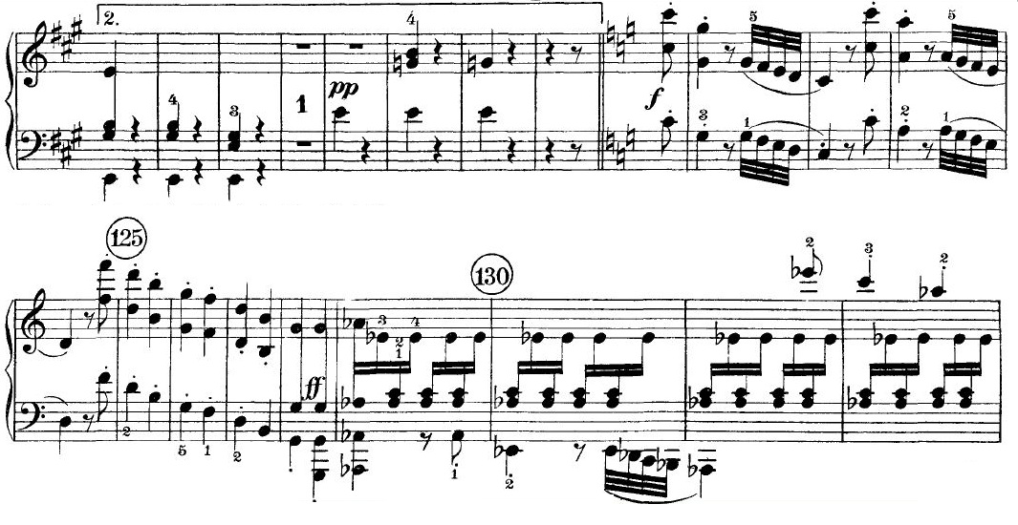
Beethoven: Sonata Op. 2, nº 2, I

Slide 6
Referência bibliográfica
DE LA MOTTE, Diether. Armonía. Barcelona: Idea Books, 2006, pp. 143-144.

